Slide 1
Gerenciamento de Tarefas
com Software Livre
Carlos Alberto Parisotto, LPIC-2
Redes de Computadores, FTEC
Analista de Suporte

Slide 2
Definições de Projeto
“É um esforço temporário empreendido para criar um produto, serviço ou resultado exclusivo.”
“É tudo aquilo que tem inicio, meio e fim bem definidos.”

Slide 3
  “Até 2004 as empresas de TI que estabelecerem padrões para gerenciamento de projetos, vão experienciar metade dos problemas de custos, atrasos e cancelamento de projetos em relação às empresas que não conseguirem adotar essas práticas.”
Gartner Group, 2000

Slide 4
REDMINE

Slide 5
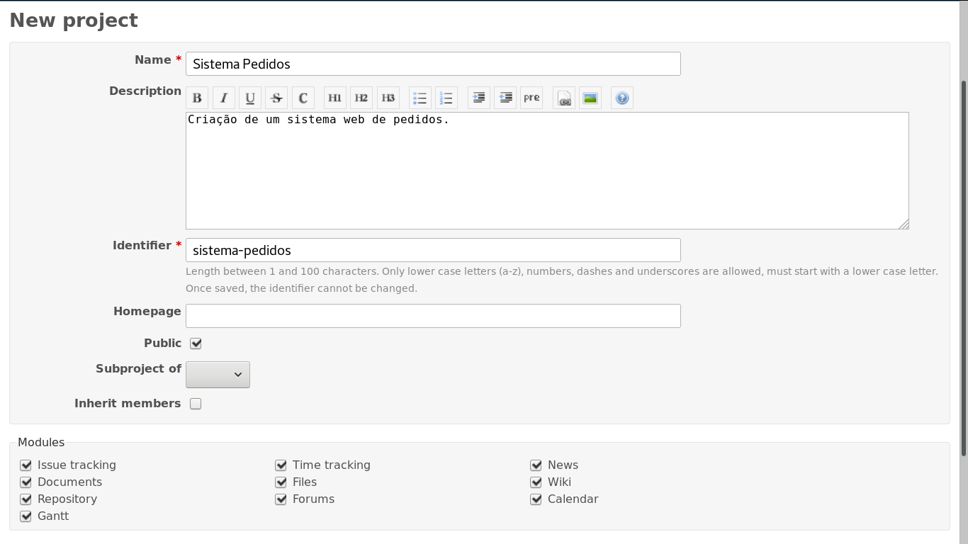

Slide 6
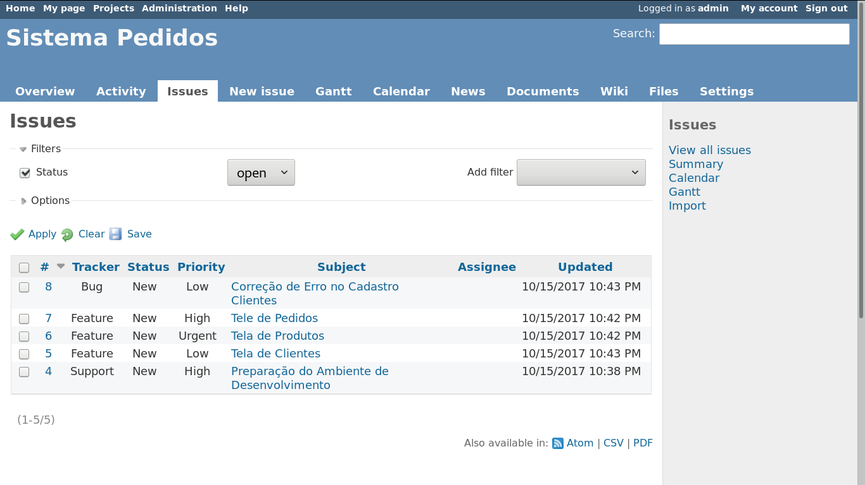

Slide 7
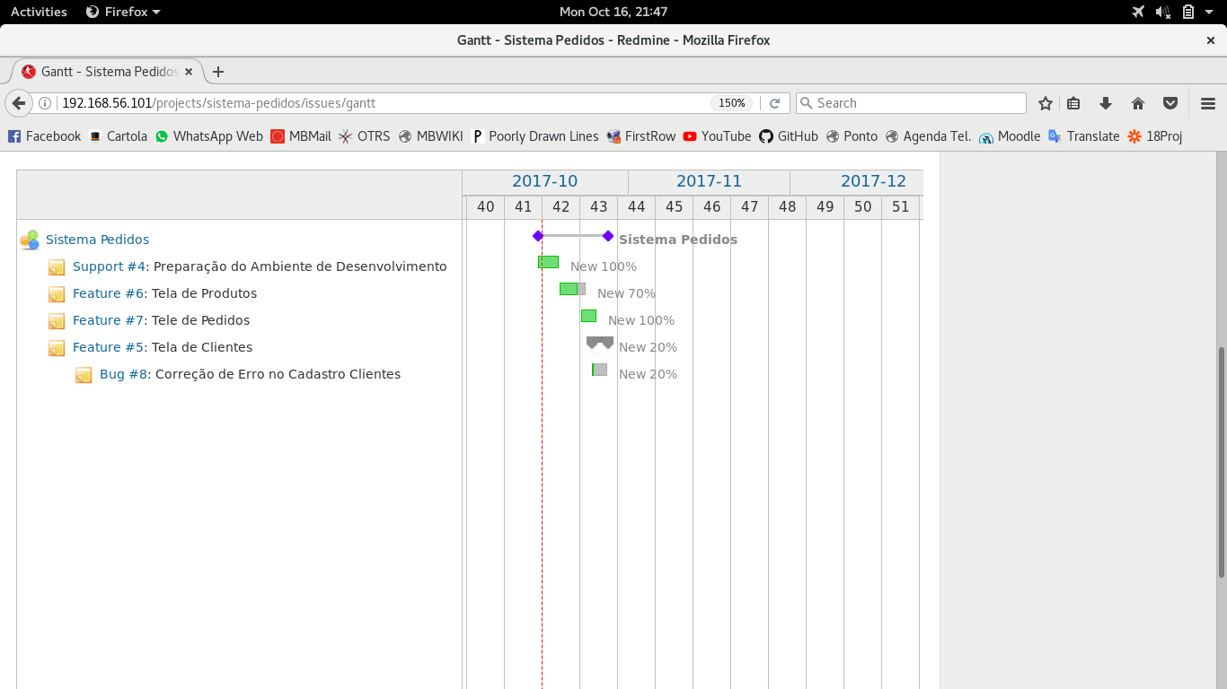

Slide 8
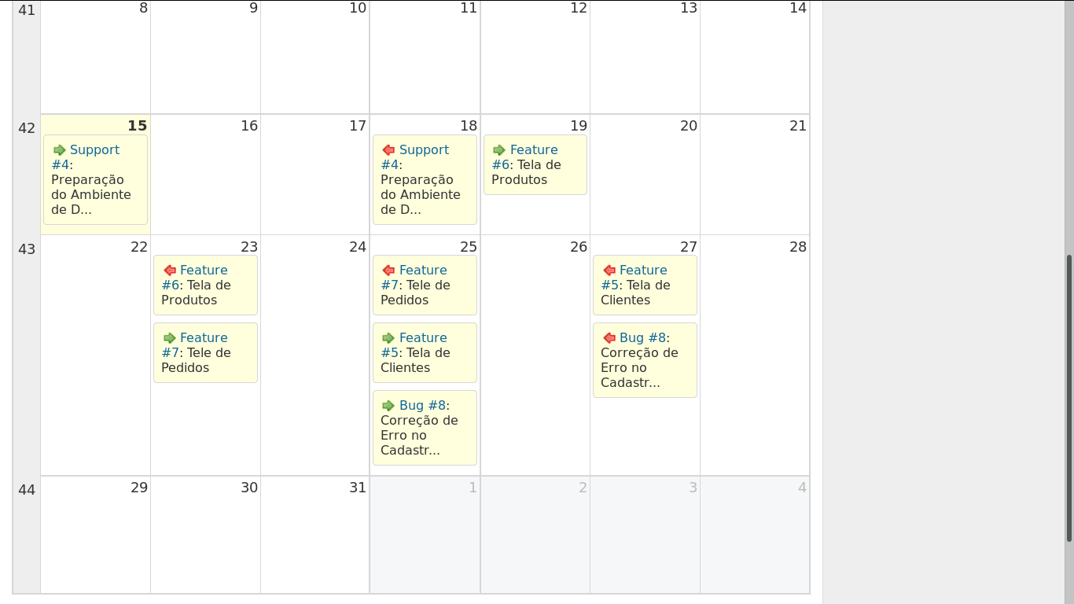

Slide 9
OPENPROJECT

Slide 10
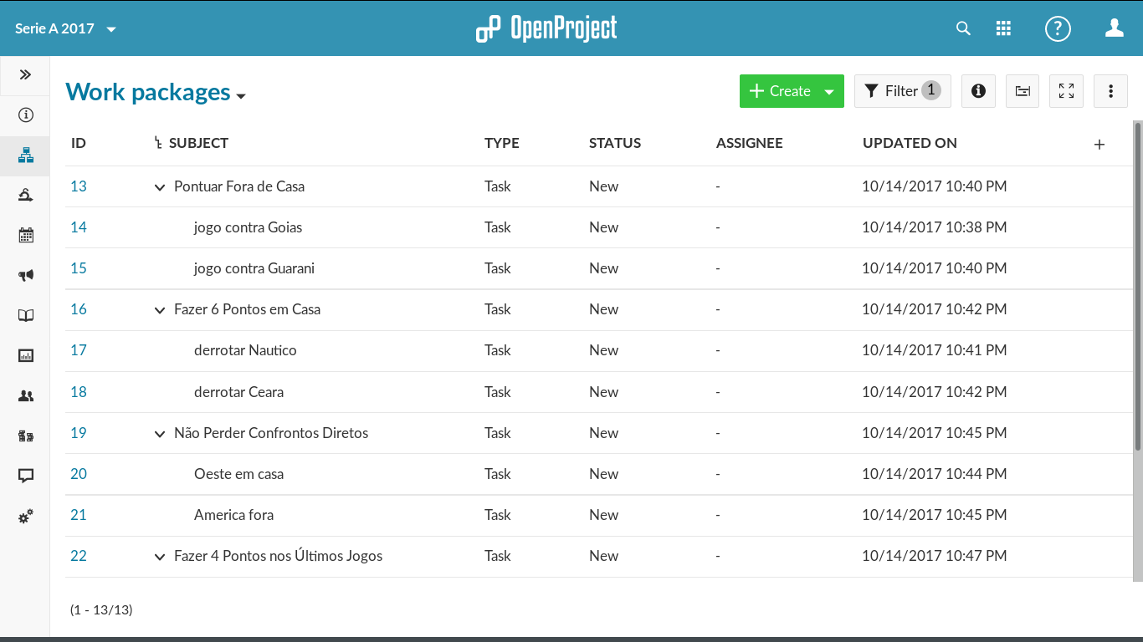

Slide 11
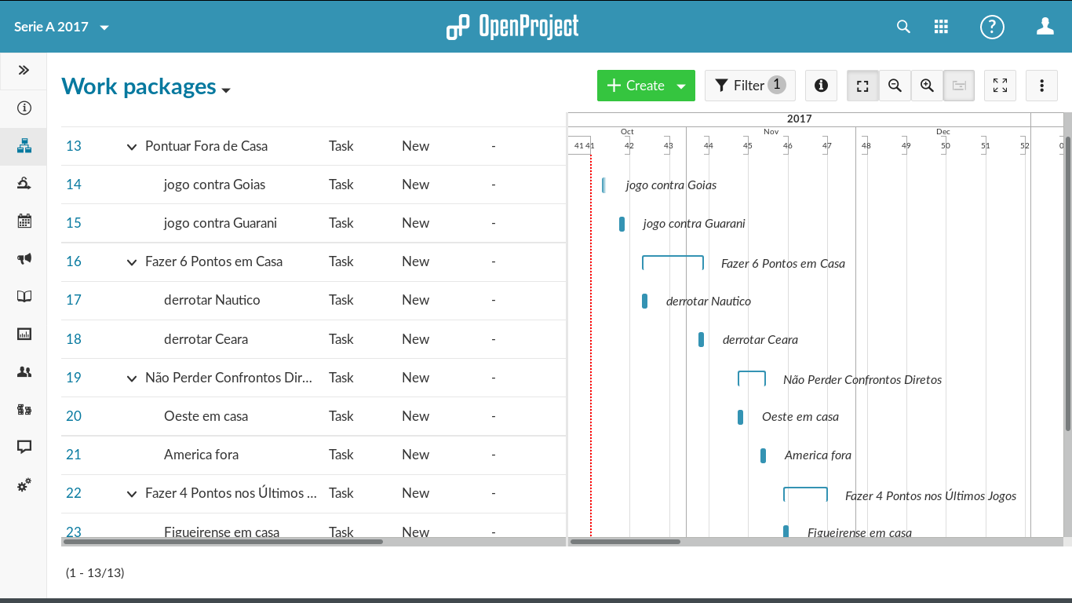

Slide 12
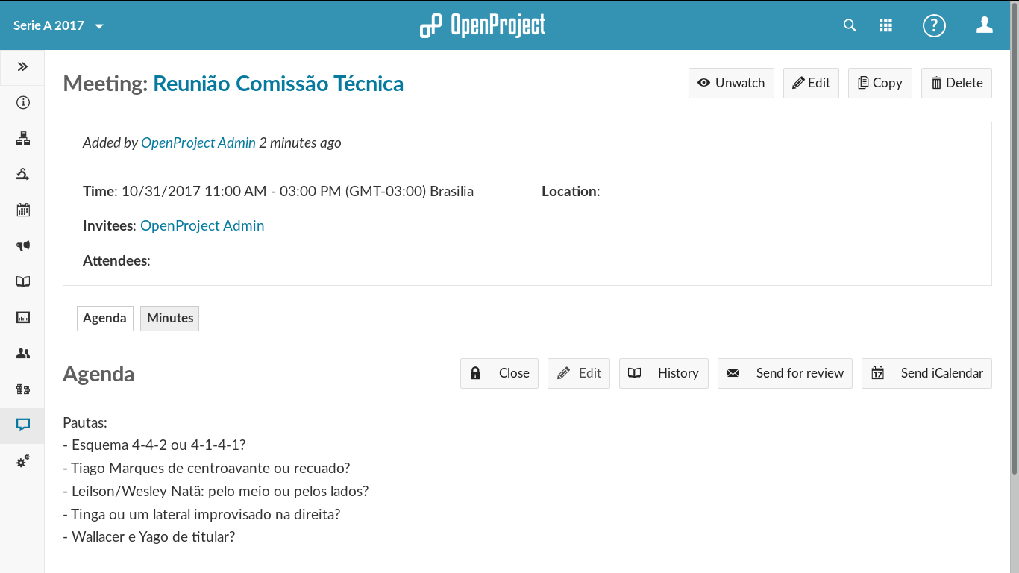

Slide 13
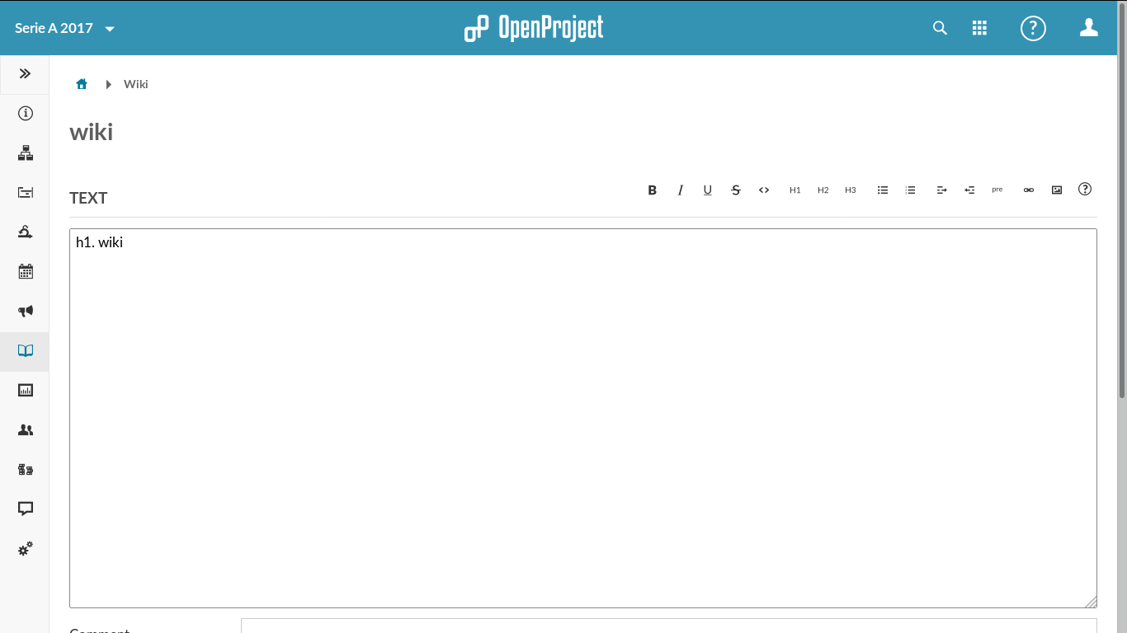

Slide 14
PROJECTLIBRE

Slide 15
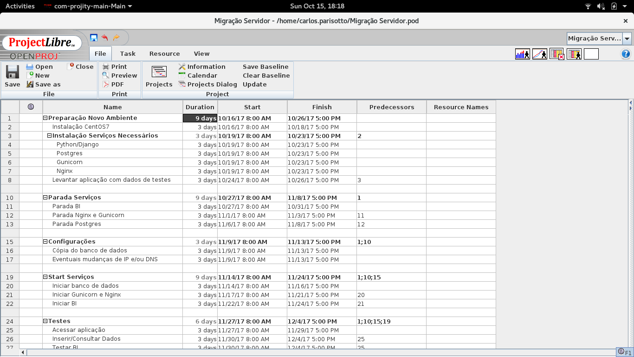

Slide 16
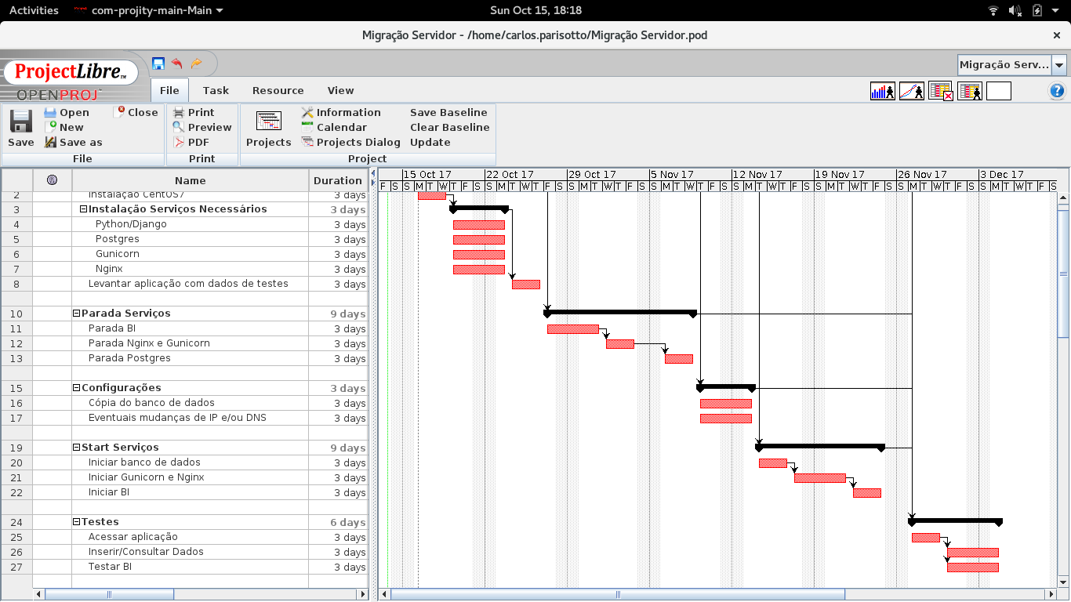

Slide 17
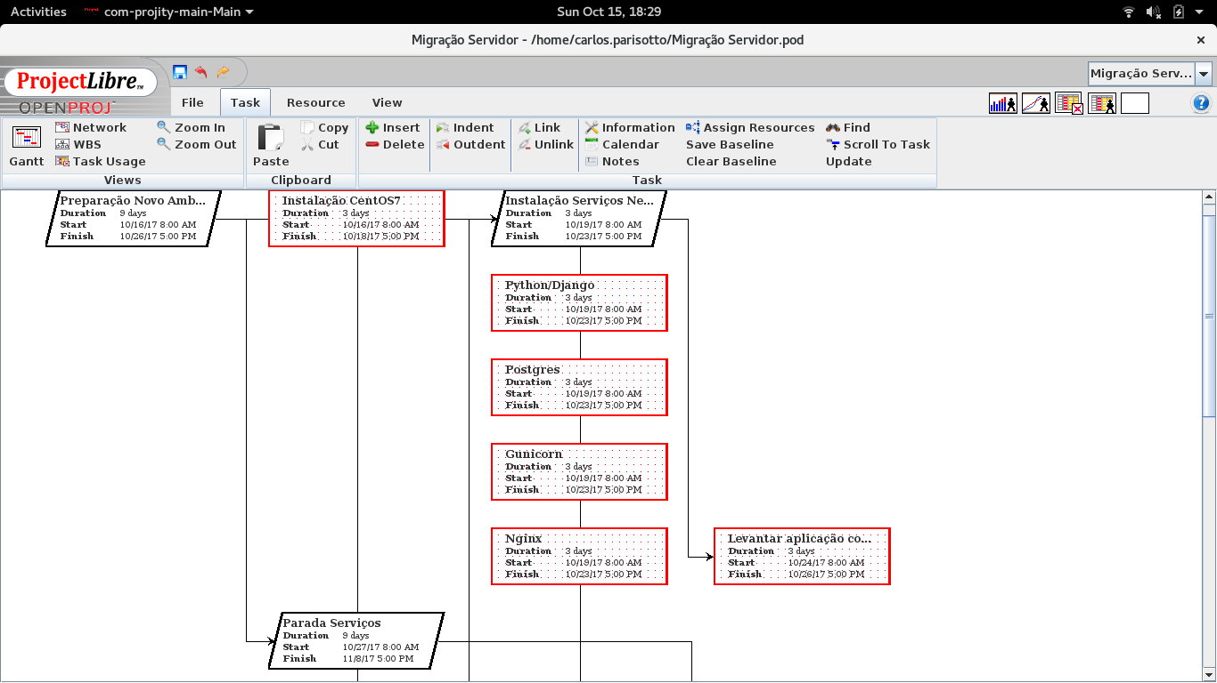

Slide 18
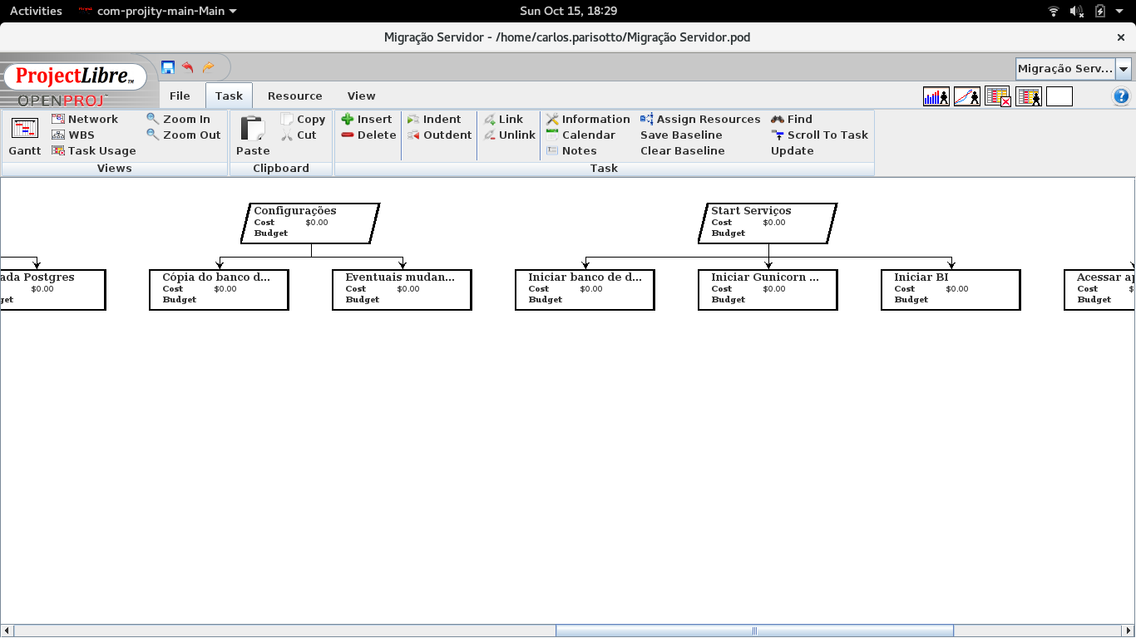

Slide 19
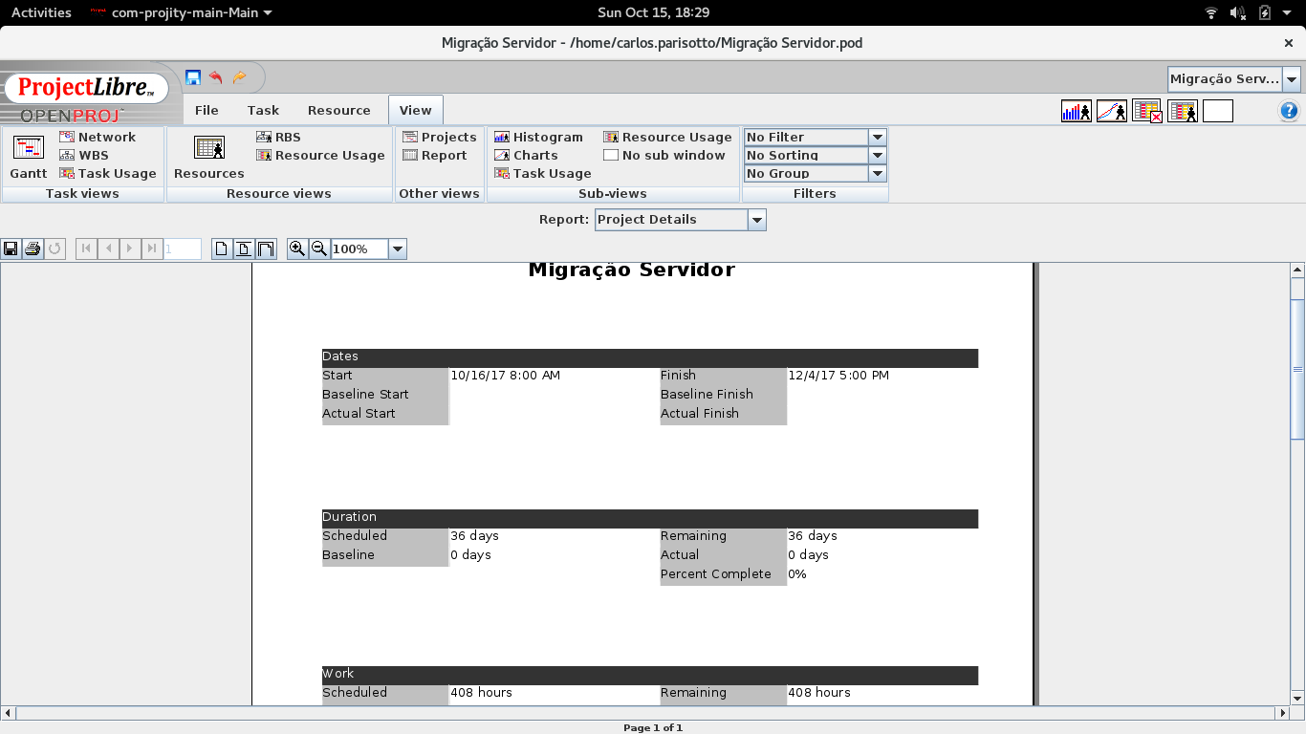

Slide 20
TIMELINE

Slide 21
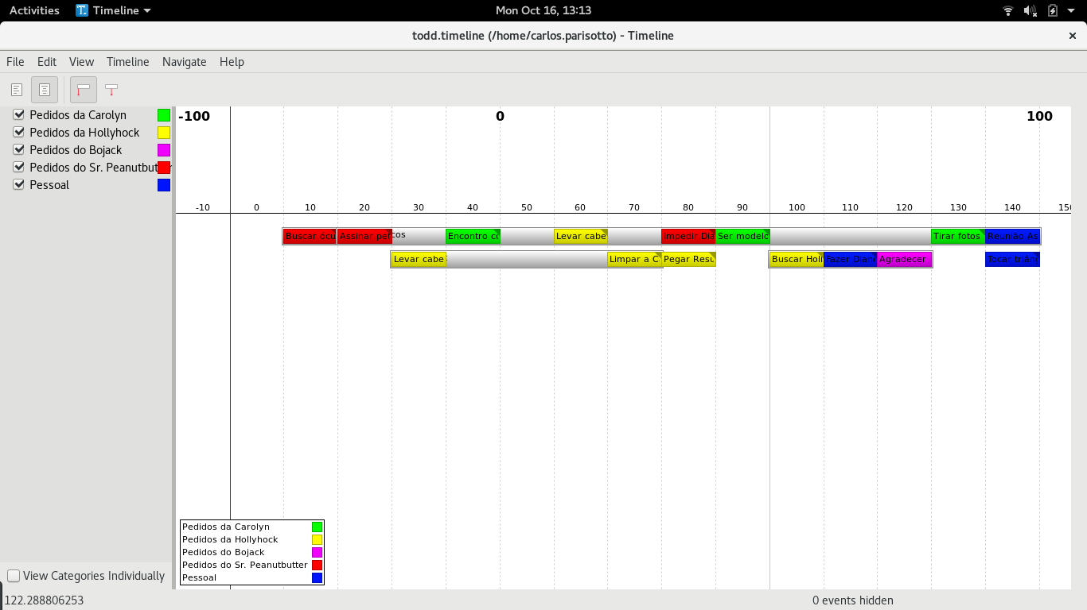

Slide 22
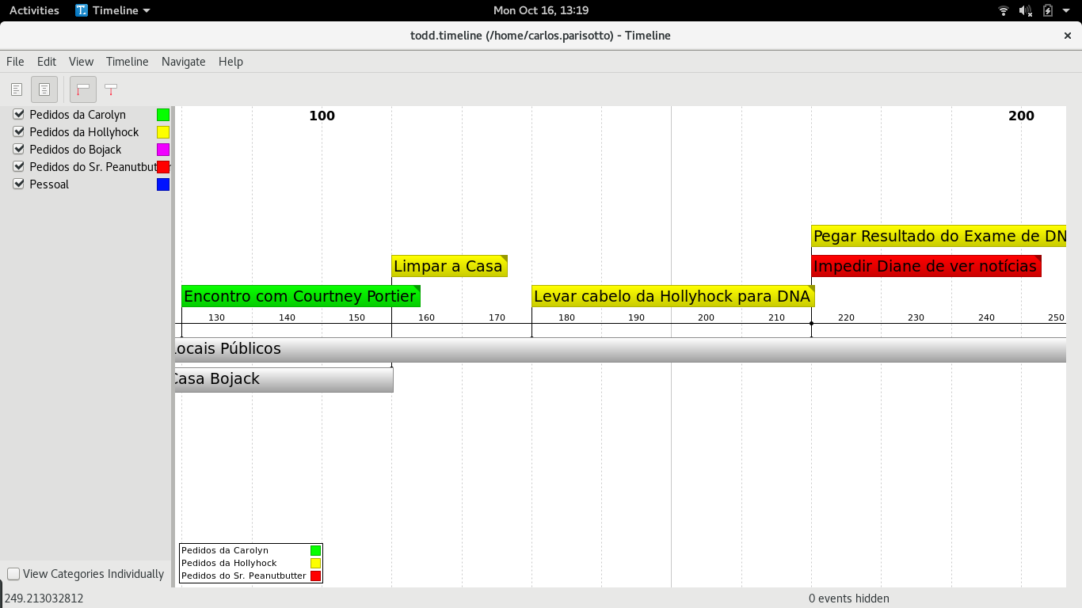

Slide 23
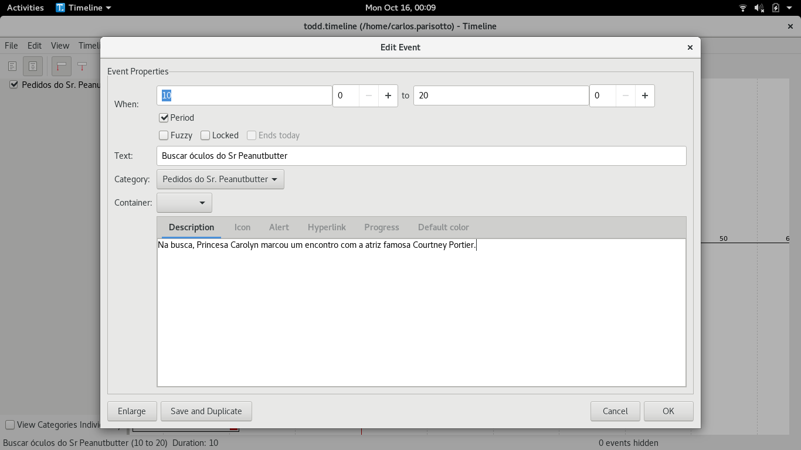

Slide 24
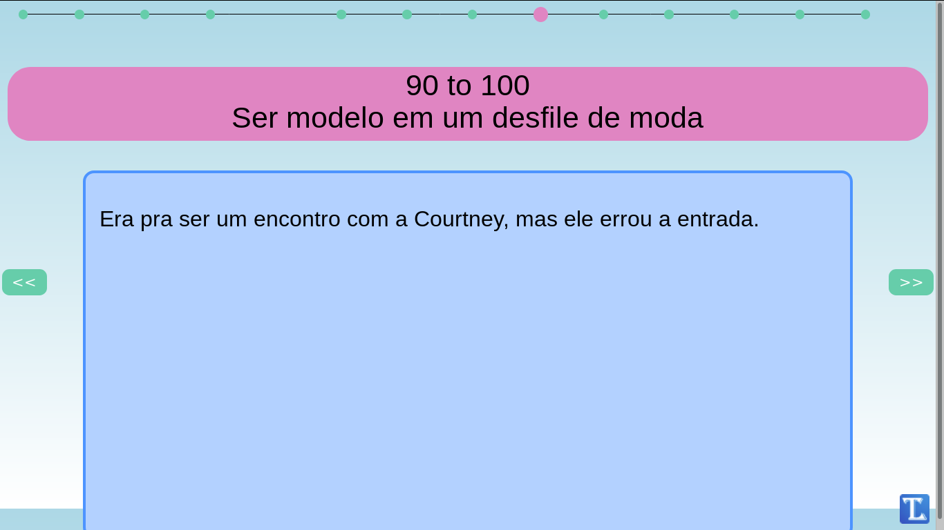

Slide 25
SIMPLERISK

Slide 26
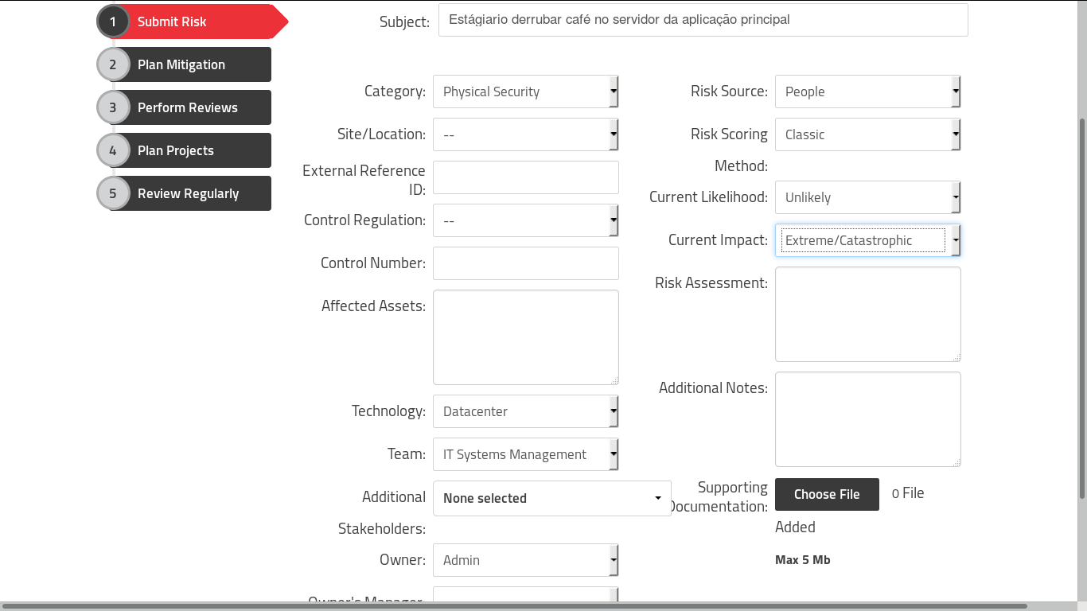

Slide 27
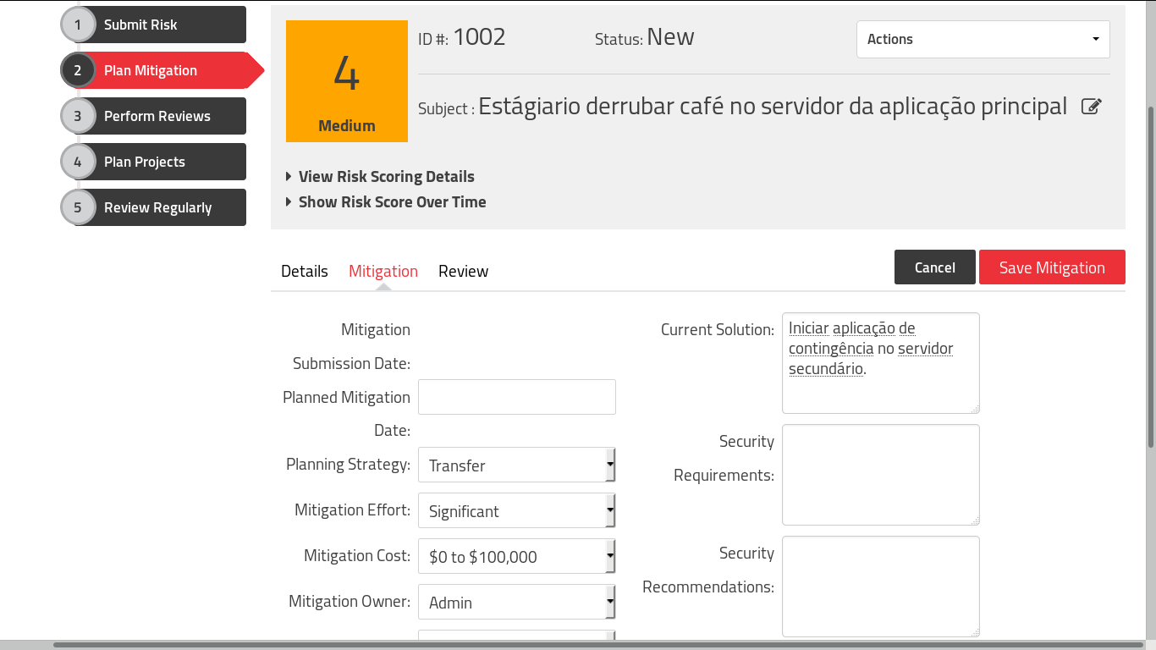

Slide 28
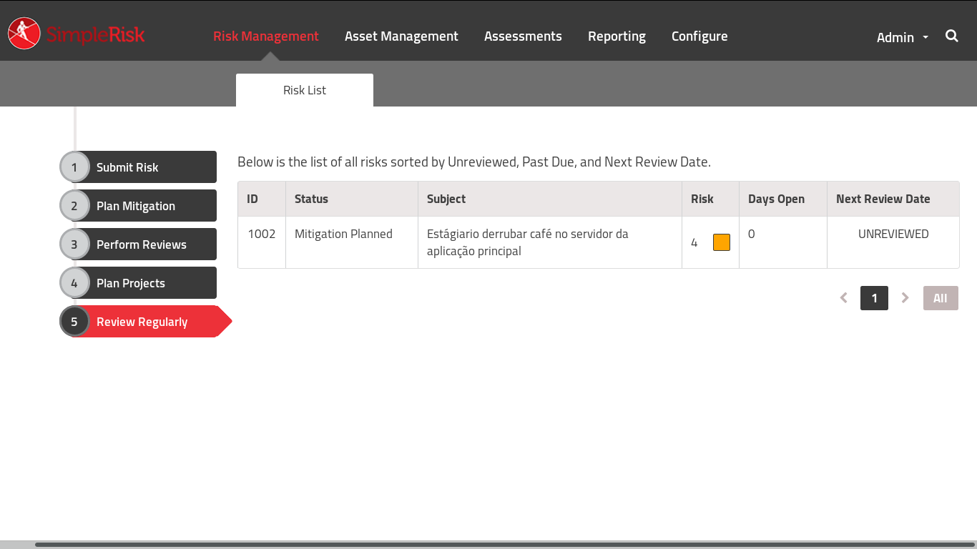

Slide 29
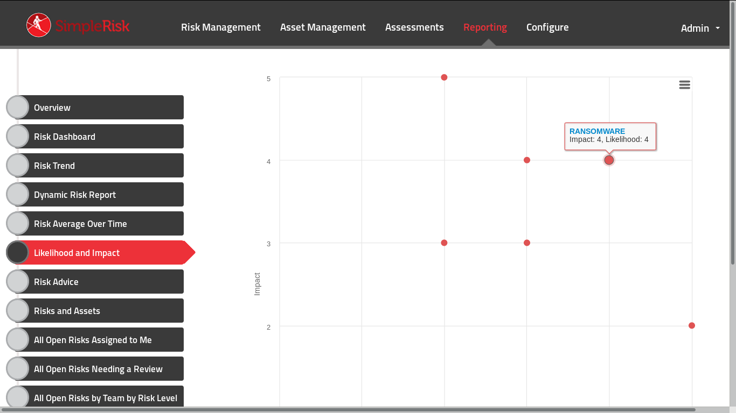

Slide 30
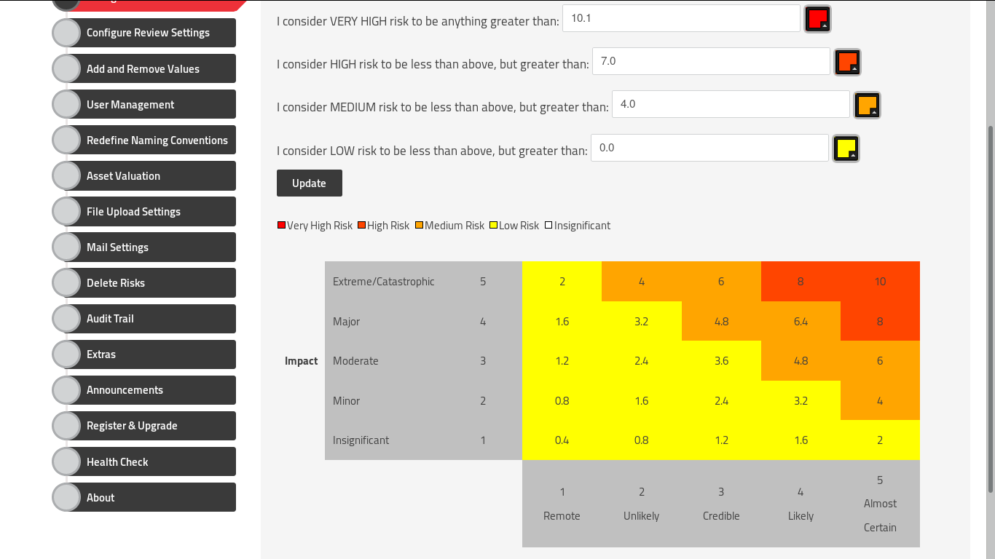

Slide 31
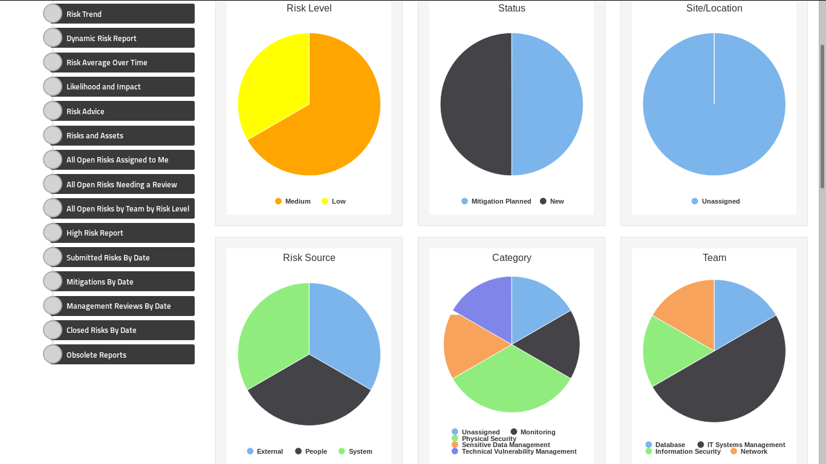

Slide 32
TAIGA

Slide 33
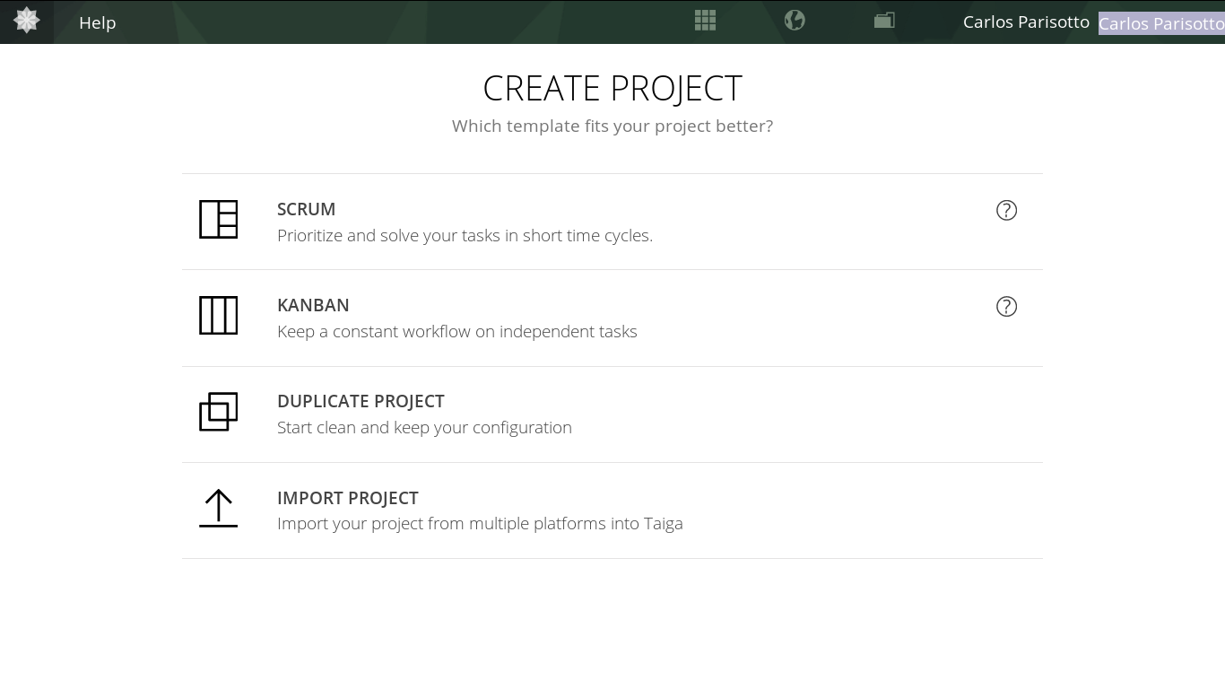

Slide 34
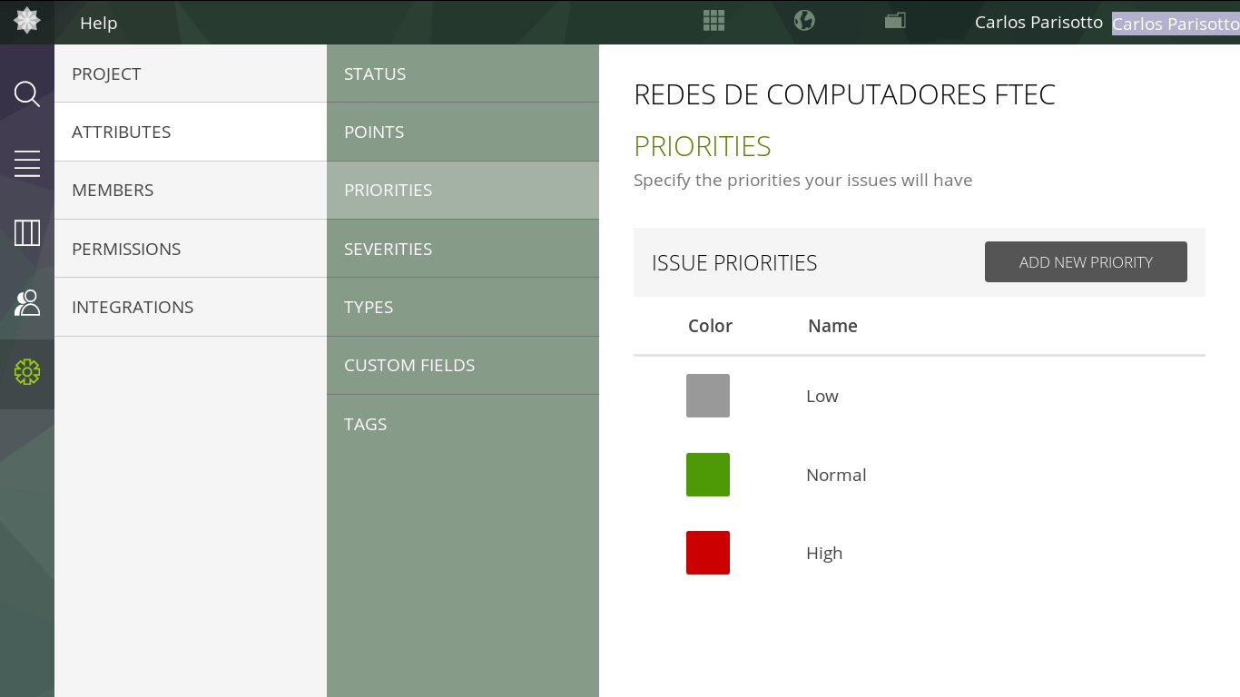

Slide 35
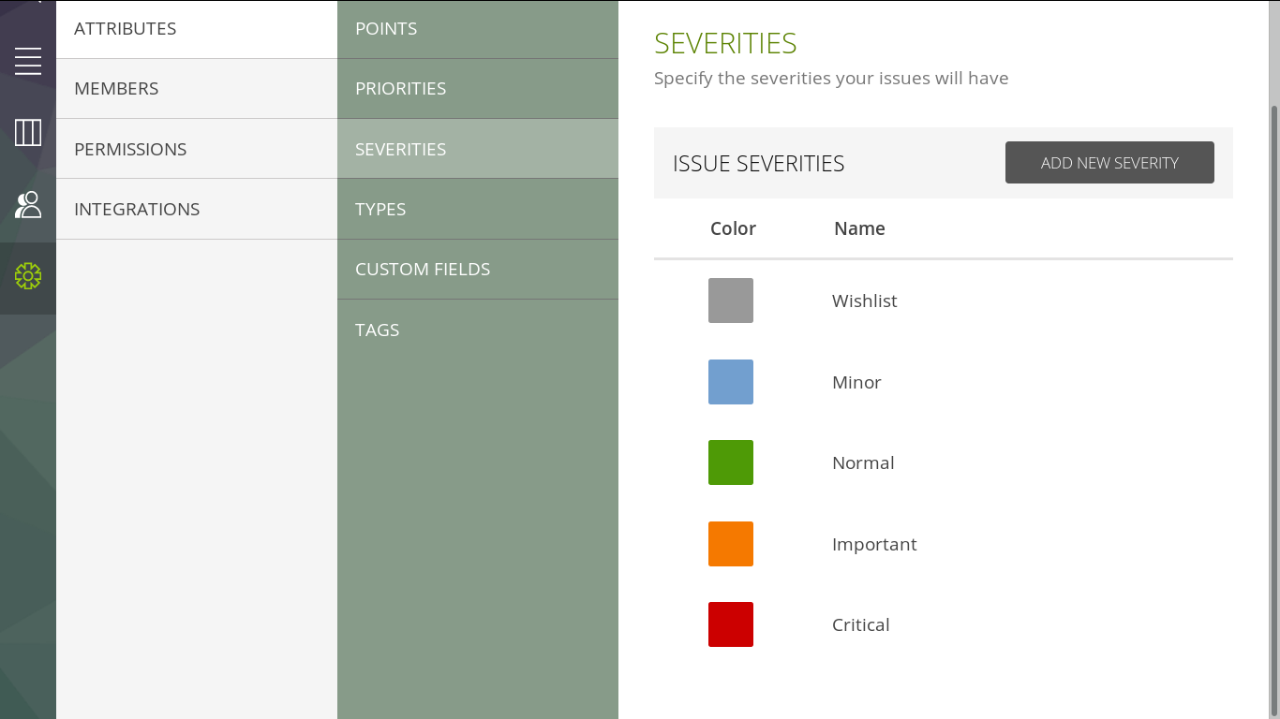

Slide 36
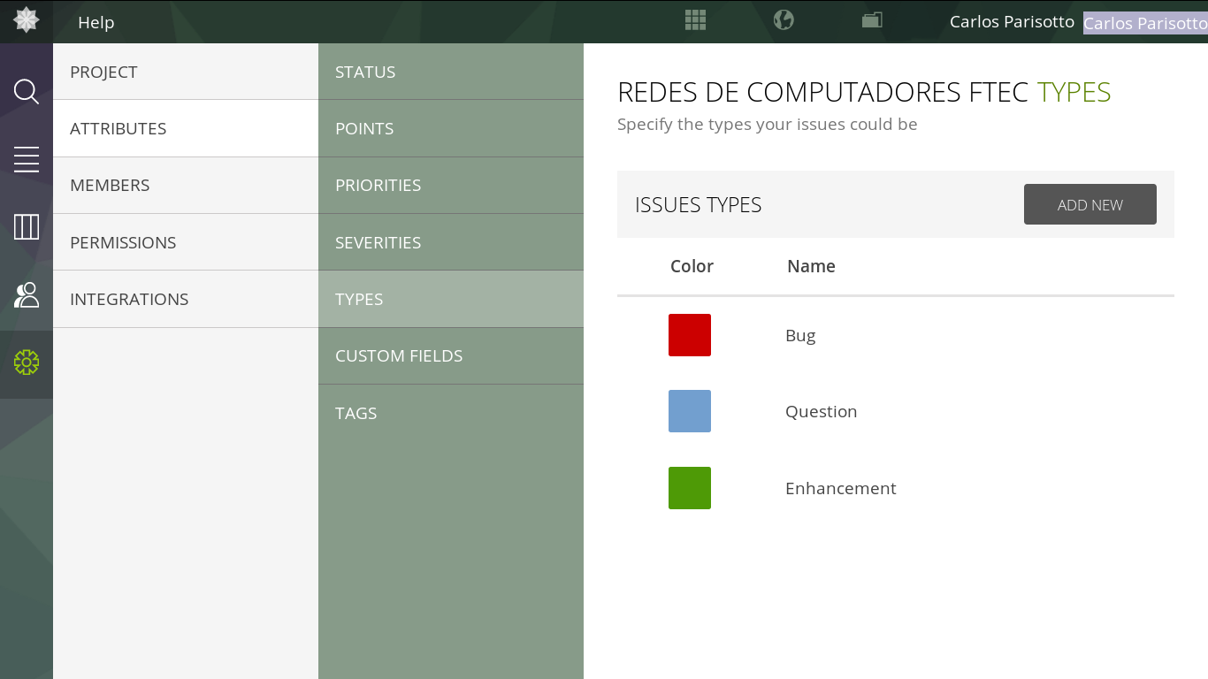

Slide 37
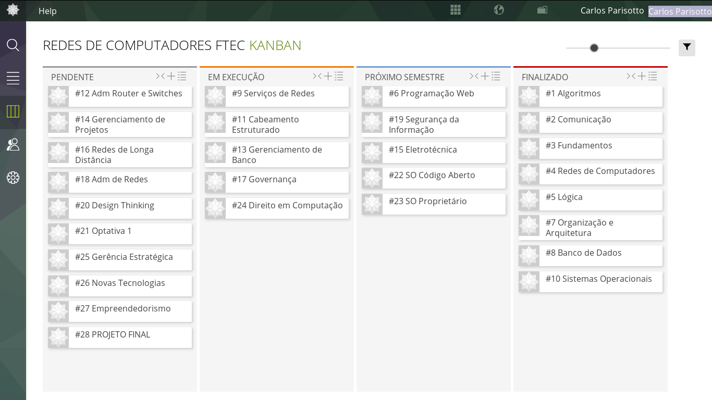

Slide 38
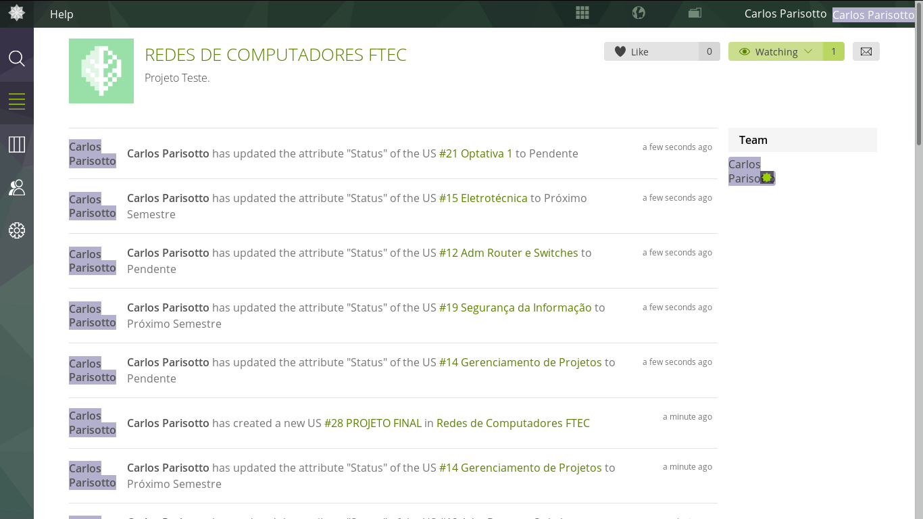

Slide 39
ODOO

Slide 40
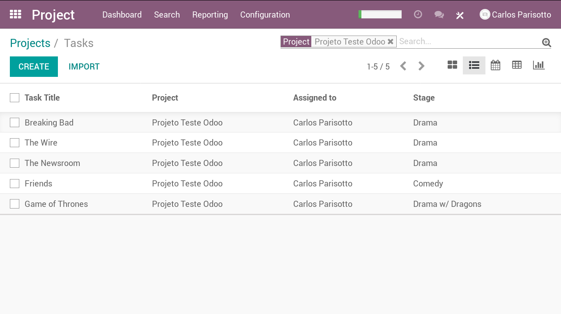

Slide 41
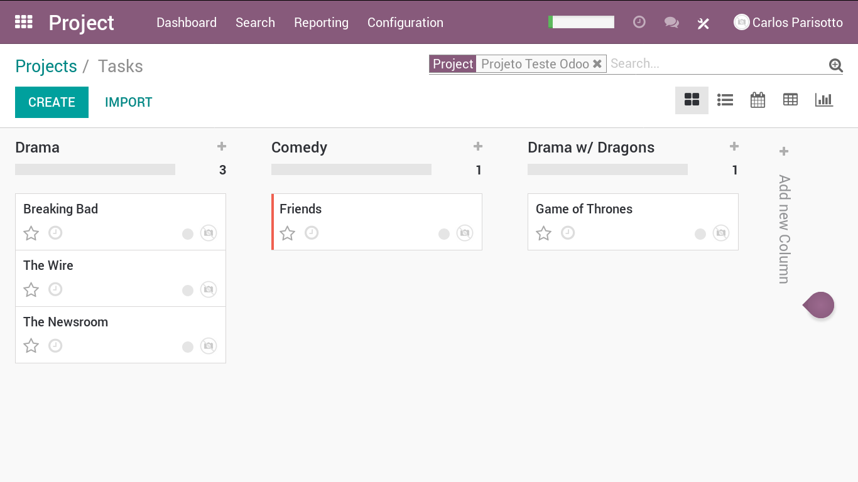

Slide 42
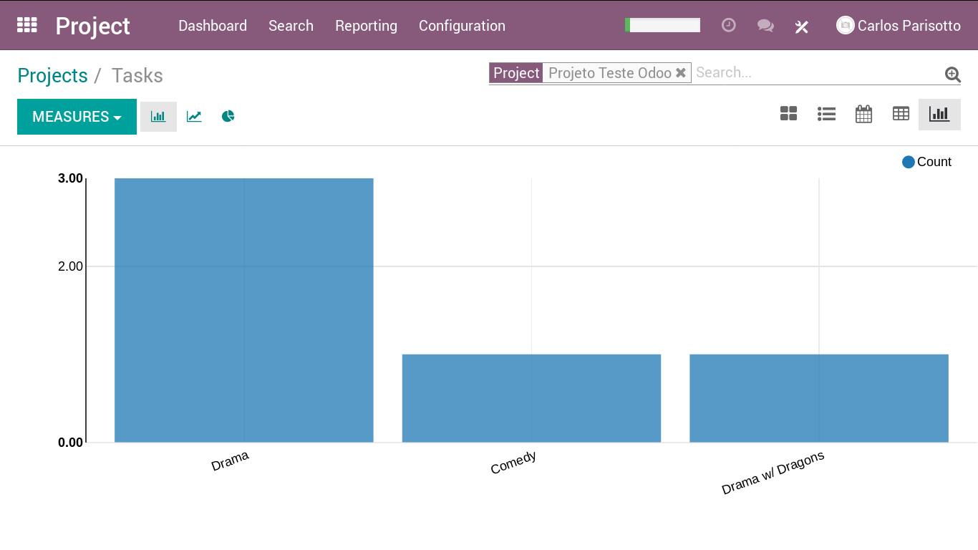

Slide 43
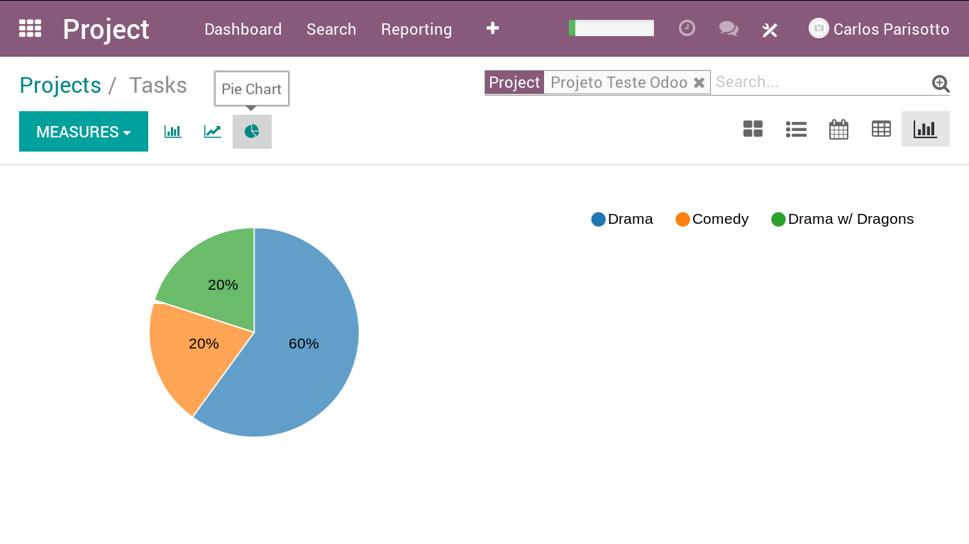

Slide 44
Outros
  Trello;
  MeisterTask;
  Allthings;
  Bitrix24;
  Freedcamp;

Slide 45
Outros
  OrangeScrum;
  2-Plan;
  Zoho;
  Wrike;
  Taskjuggler;

Slide 46
Outros
  Gitlab;
  Opensourcerisk;
  Estimate;
  ClockIt;
  Kimai;

Slide 47
CarlosProject…
ok, ainda não tem nome…
GokuProject?!...ok, sem nome.

Slide 48
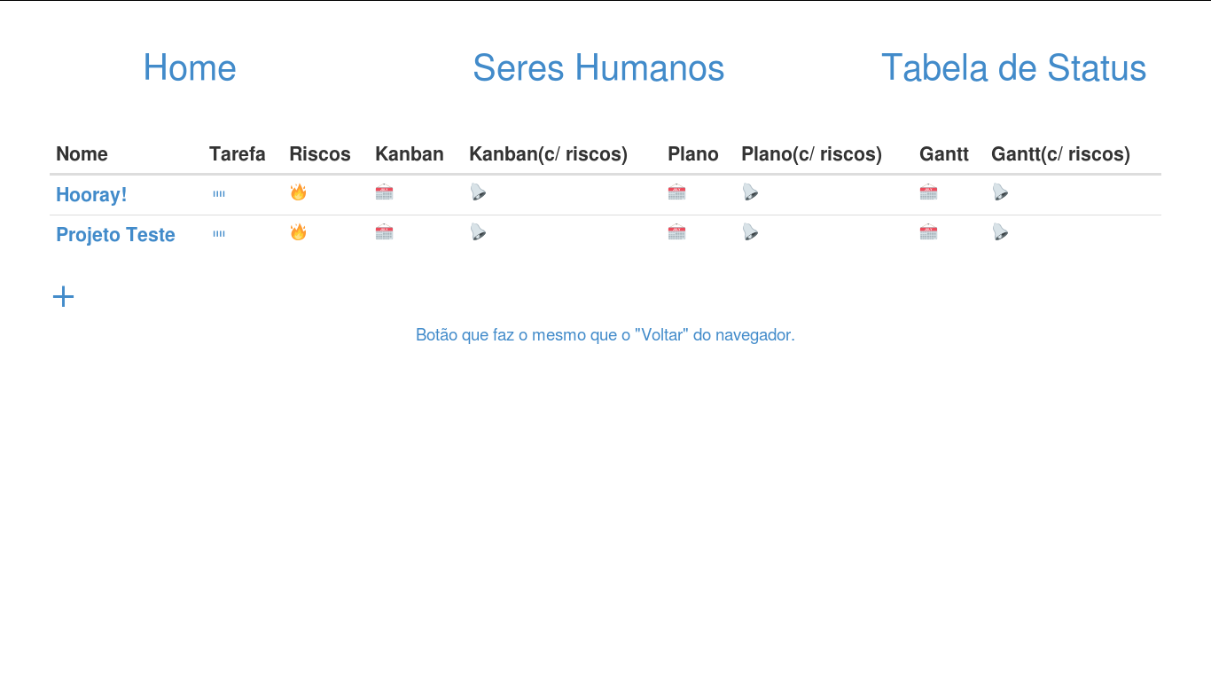

Slide 49
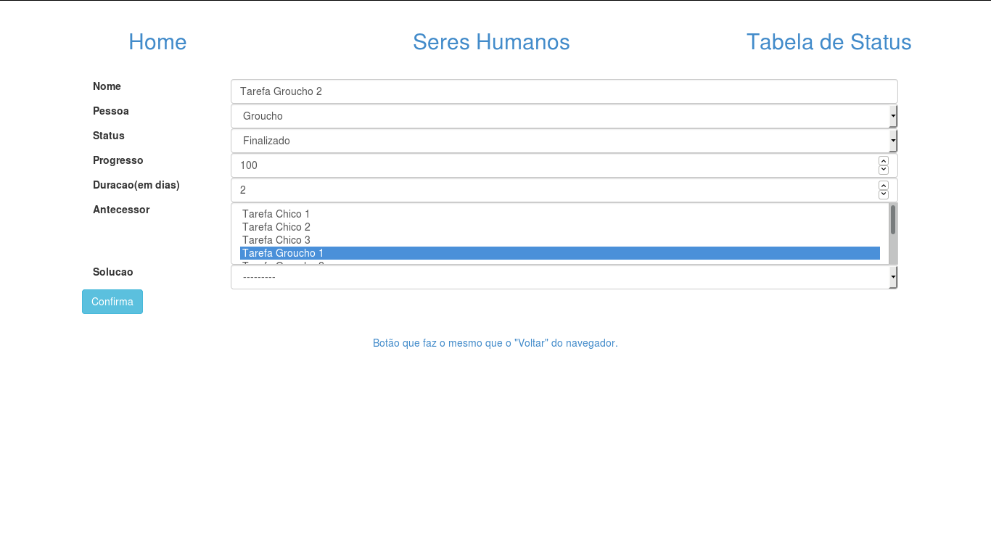

Slide 50
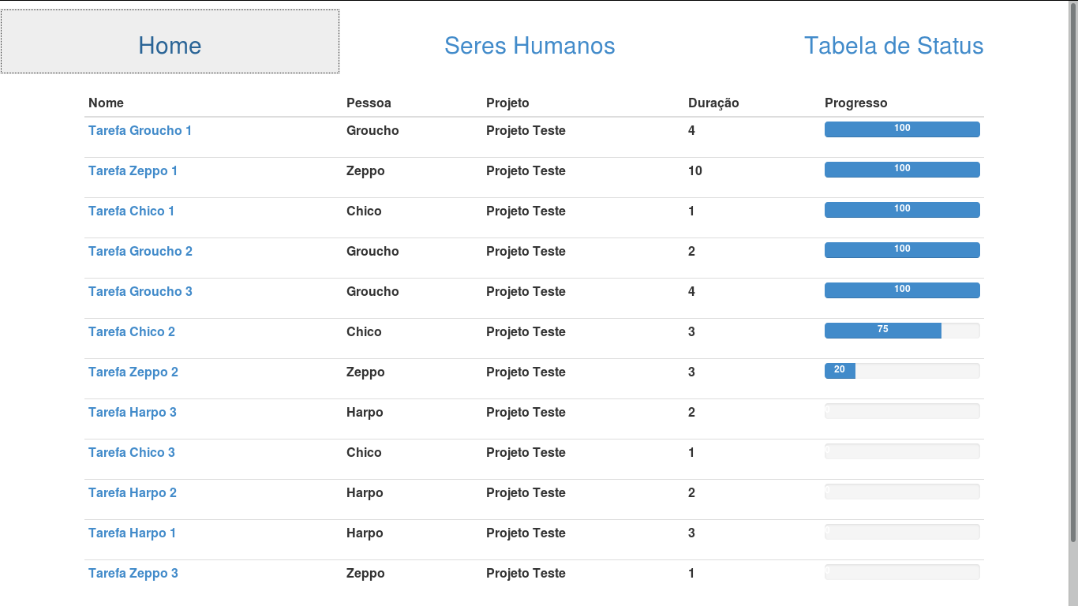

Slide 51
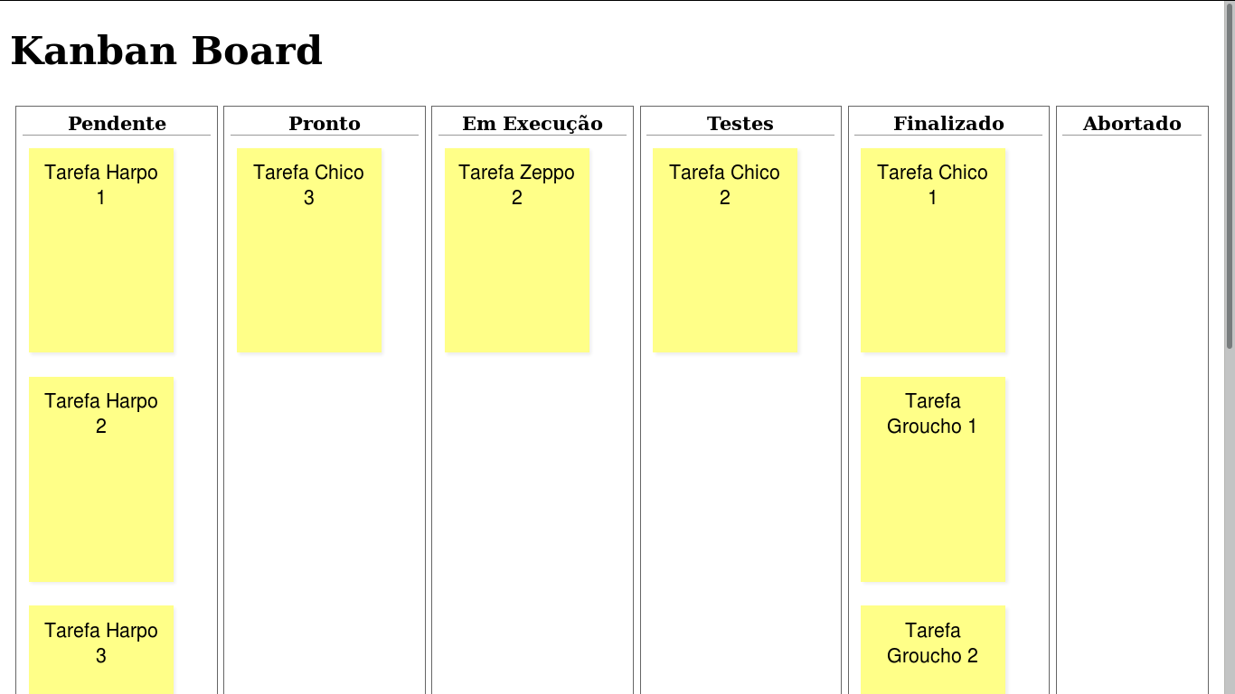

Slide 52
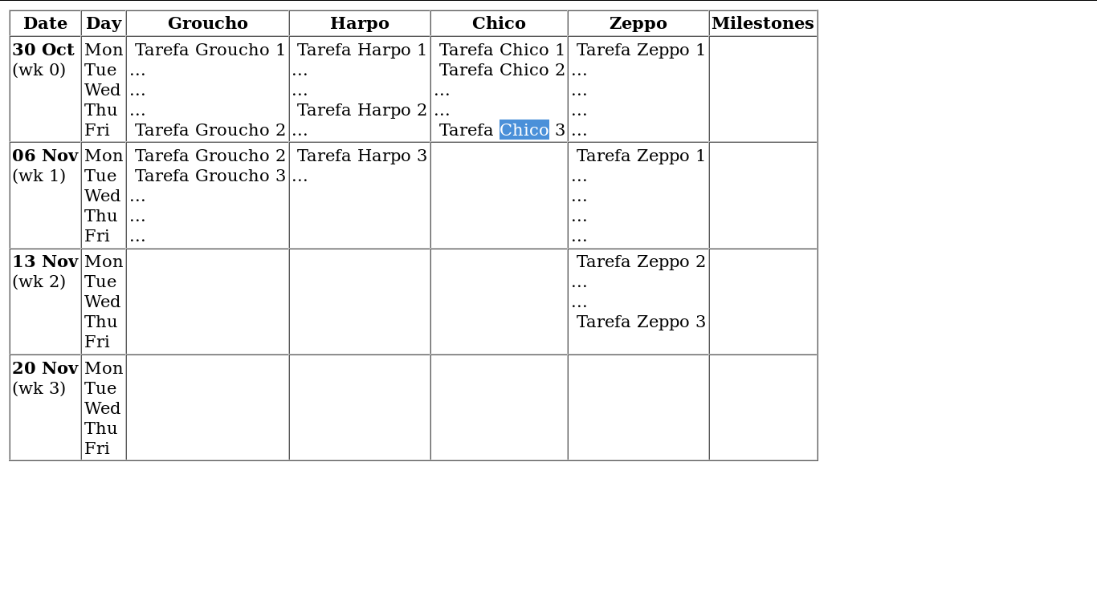

Slide 53
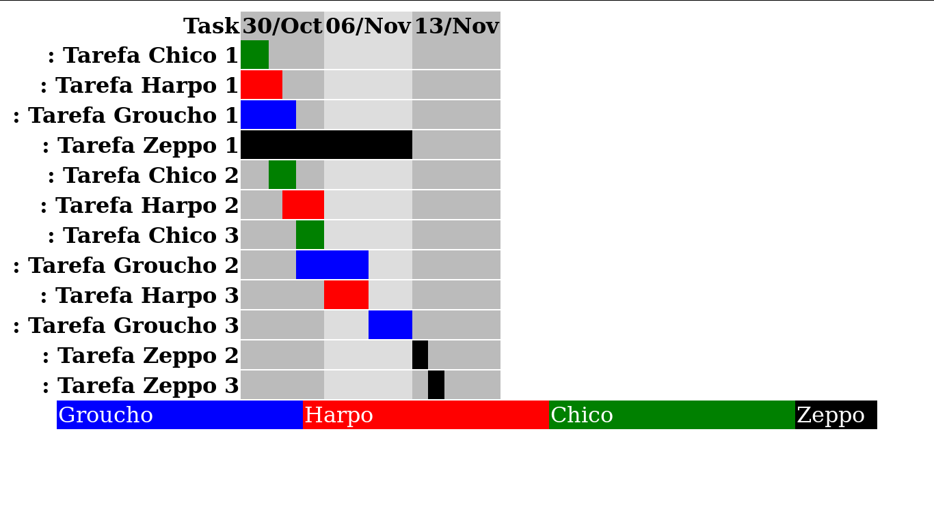

Slide 54
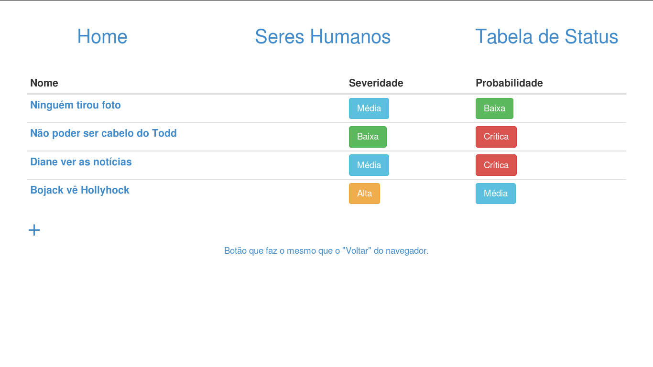

Slide 55
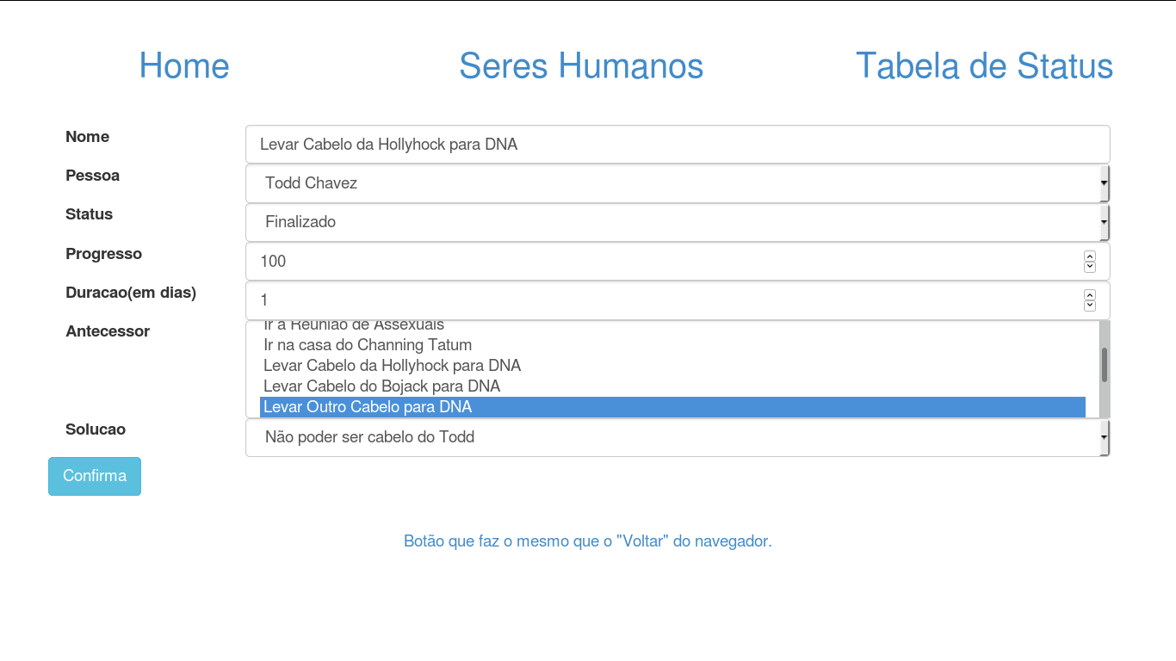

Slide 56
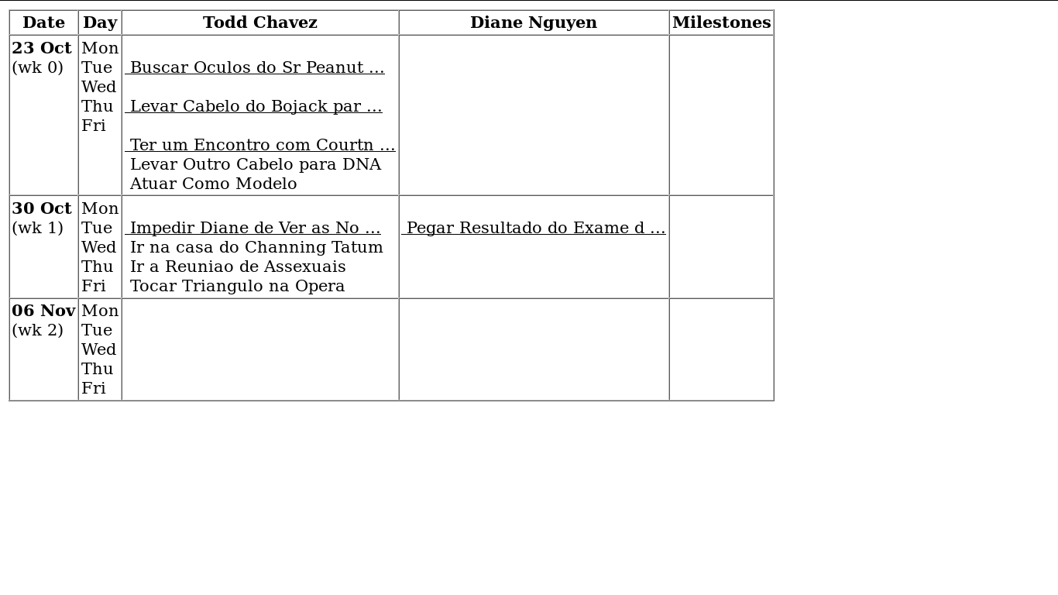

Slide 57
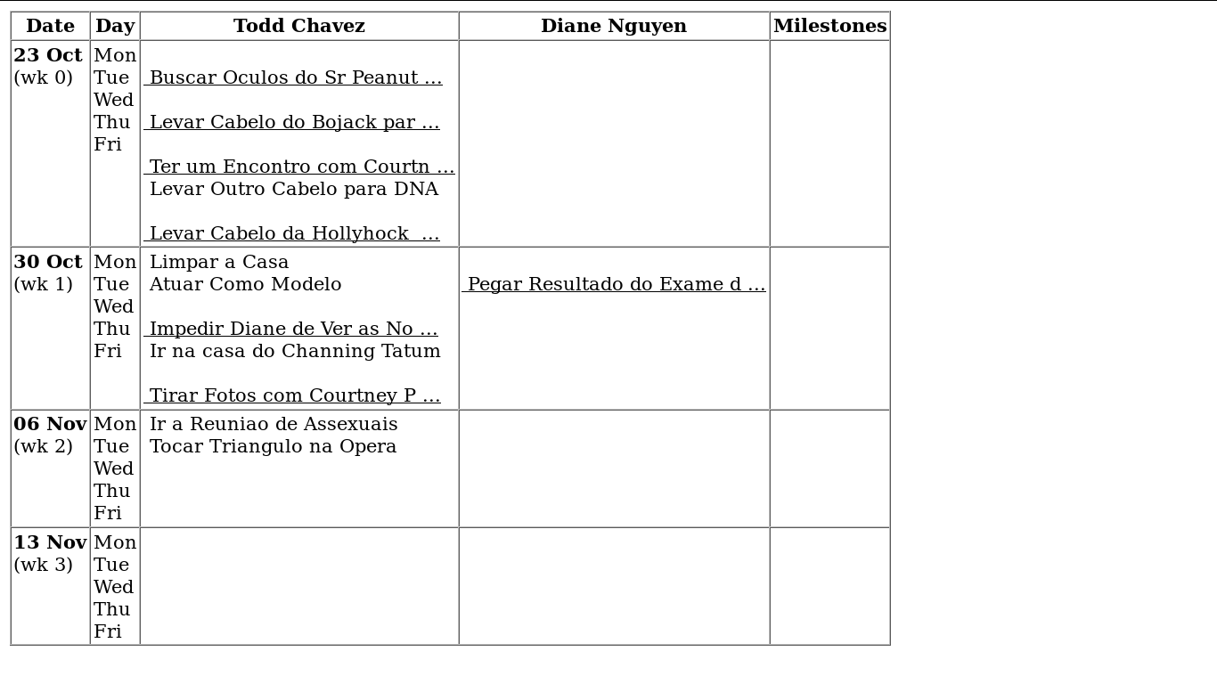

Slide 58
Obrigado!
carlos.parisotto@mbsec.com.br
https://github.com/caparisotto/taskmanagement

